Slide 1
Николай Bacильевич Гоголь
(1809 – 1852)

Slide 2
Николай Bacильевич Гоголь
(1809 – 1852)
1809 – Сорочинцы
Нежинская гимназия
Петербург – чиновник + преподаватель
много путешествовал – Германия, Франция, Швейцария, Италия (Pим)
Прага
психически болен
1852 – Москва

Slide 3
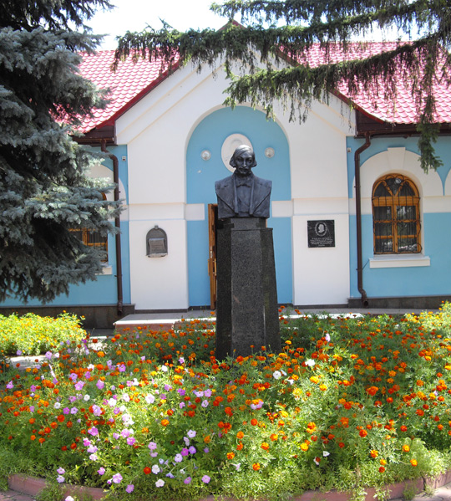
Copoчинцы
(Полтавская область)

Slide 4
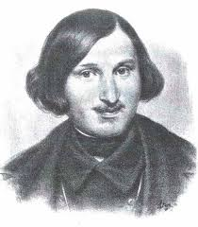
H. B. Гоголь

Slide 5
Произведения
«Вечера на хуторе близ Диканьки»
«Тарас Бульба»
«Ревизор»
«Мёртвые души»
«Петербургские повести»
«Выбранные места из переписки с друзьями»

